Slide 1
Ökológiai gazdálkodás - a fenntartható élelmiszertermelés rendszere
Dr. Drexler Dóra, ügyvezető
Kölesd, 2012. augusztus 31. – Tudatos Lét- ökofalvak, ökoporták, az önellátás lépcsői

Slide 2
Tartalom
Mi az ökológiai mezőgazdaság?
Hogyan működik az ökológiai gazdálkodás rendszere?
Miért fenntartható az ökológiai termelés?
Az ökológiai gazdálkodás jelenlegi helyzete a világban és Magyarországon
Az Ökológiai Mezőgazdasági Kutatóintézet (ÖMKi)

Slide 3
Mi az ökológiai mezőgazdaság?
Az ökológiai gazdálkodás a talajok és az élővilág épségének, valamint az emberek egészségének megőrzését célzó termelési rendszer.
Természetes folyamatokon alapul és kerüli a káros hatású anyagok alkalmazását.
Az ökológiai gazdálkodás ötvözi a hagyományt, a tudományos kutatást és az innovációt. Így törekszik a környezet megóvására, és – a társadalmi, gazdasági szempontokat is figyelembe véve – az egészséges életformát elősegítő mezőgazdaság és élelmiszeripar megteremtésére (IFOAM).

Slide 4
Honnan ered, miért alakult ki?
A XX. század első felében alakult ki, válaszul az egyre terjedő ipari mezőgazdálkodásra, melynek nem kívánatos mellékhatásai igen nagy természeti károkat okoztak.
Nitrogén műtrágyák elterjedése (környezetrombolás)
Hibrid fajták nemesítése (magfogás megszűnése)
Gazdaságok gépesítése (munkanélküliség)
Mindez több kortárs gondolkodót késztetett válaszok megfogalmazására.

Slide 5
A különböző irányzatok összefognak
1972-ben megalakul az IFOAM
(International Federation of Organic
Agriculture Movements)
Az egészség elve – Egészségmegőrzés talaj, növény, állat és ember számára egyaránt
Az ökológia elve – Élő ökológiai rendszerek használata és megtartása
A méltányosság elve – fair kapcsolatok, úgy a környezet, mint a megélhetés vonatkozásában
A törődés elve – Elővigyázatosság és felelősség az egészség és a jóllét megőrzése érdekében a jövő generációk számára is

Slide 6
A jogi és piaci keretek kialakulása
1973-ban megalakul a Forschungsinstitut für biologischen Landbau, Európa vezető kutatóintézete
1980-as években komoly igény jelentkezik az ökológiai gazdálkodás kormányzati szabályozására
1990-es években egyre nő a kereslet a biotermékek iránt
1991: EU szabályozás az ökológiai gazdálkodásra
2002: USA elindítja a National Organic Program-ot
2004: Az Európa Tanács Ökogazdálkodás Akcióterve
Az ökológiai gazdálkodás robbanás szerűen terjed.

Slide 7
Az ökológiai gazdálkodás jogszabályai
A Tanács 834/2007/EK rendelete (2007. június 28.) az ökológiai termelésről és az ökológiai termékek címkézéséről és a 2092/91/EGK rendelet hatályon kívül helyezéséről
A Bizottság 889/2008/EK rendelete (2008. szeptember 5.) az ökológiai termelés, a címkézés és az ellenőrzés tekintetében az ökológiai termelésről és az ökológiai termékek címkézéséről szóló 834/2007/EK rendelet részletes végrehajtási szabályainak megállapításáról
79/2009. (VI. 30.) FVM rendelet a mezőgazdasági termékek és élelmiszerek ökológiai gazdálkodási követelmények szerinti tanúsításának, előállításának, forgalmazásának, jelölésének és ellenőrzésének részletes szabályairól

Slide 8
Az ökológiai gazdálkodás ellenőrzési rendszere
Ezen szabályok betartásának biztosítása érdekében egy egységesen szigorú ellenőrzési rendszernek kell működnie.
Ezeket az ellenőrzéseket az ökológiai gazdálkodáshoz kapcsolódó ellátási lánc valamennyi szakaszában el kell végezni, garantálva ezzel a fogyasztó számára, hogy biztosan olyan ellenőrzött ökológiai terméket vásárol, melyet szigorú, az európai jogszabályi előírásoknak megfelelően állítottak elő.
Az ellenőrzést akkreditált ellenőrző szervezetek végzik.
Az akkreditációt állami hatóság adja ki.

Slide 9
Az ökológiai termékek jelölése
A zöld háttéren, fehér csillagokból álló levél az Európai Unió ökológiai gazdálkodás logója
Hazánkban az ökológiai gazdálkodási előírások betartását két ellenőrző szervezet felügyeli, melyek rövidítései: HU-ÖKO-01 illetve HU-ÖKO-02.

Slide 10
Konvencionális vs. ökológiai mezőgazdaság
 | Konvencionális / integrált | Bio = Ökológiai
szaporítóanyag | Vegyszerrel csávázott vagy csávázatlan | Csávázatlan vagy ökológiai kezelés, pl. gyógynövény kivonatokkal
gyomszabályozás | Vegyszeres (herbicidek) | Mechanikai vagy mulcsozás
növényvédelem | Vegyszeres (fungicidek, zoocidek) | Előrejelzésen és megelőzésen alapul, természetes anyagok használata (engedélyezett szerlista)
tápanyag utánpótlás | N, P, K műtrágyák | Szerves trágya, zöldtrágya, komposzt, talajélet

Slide 11
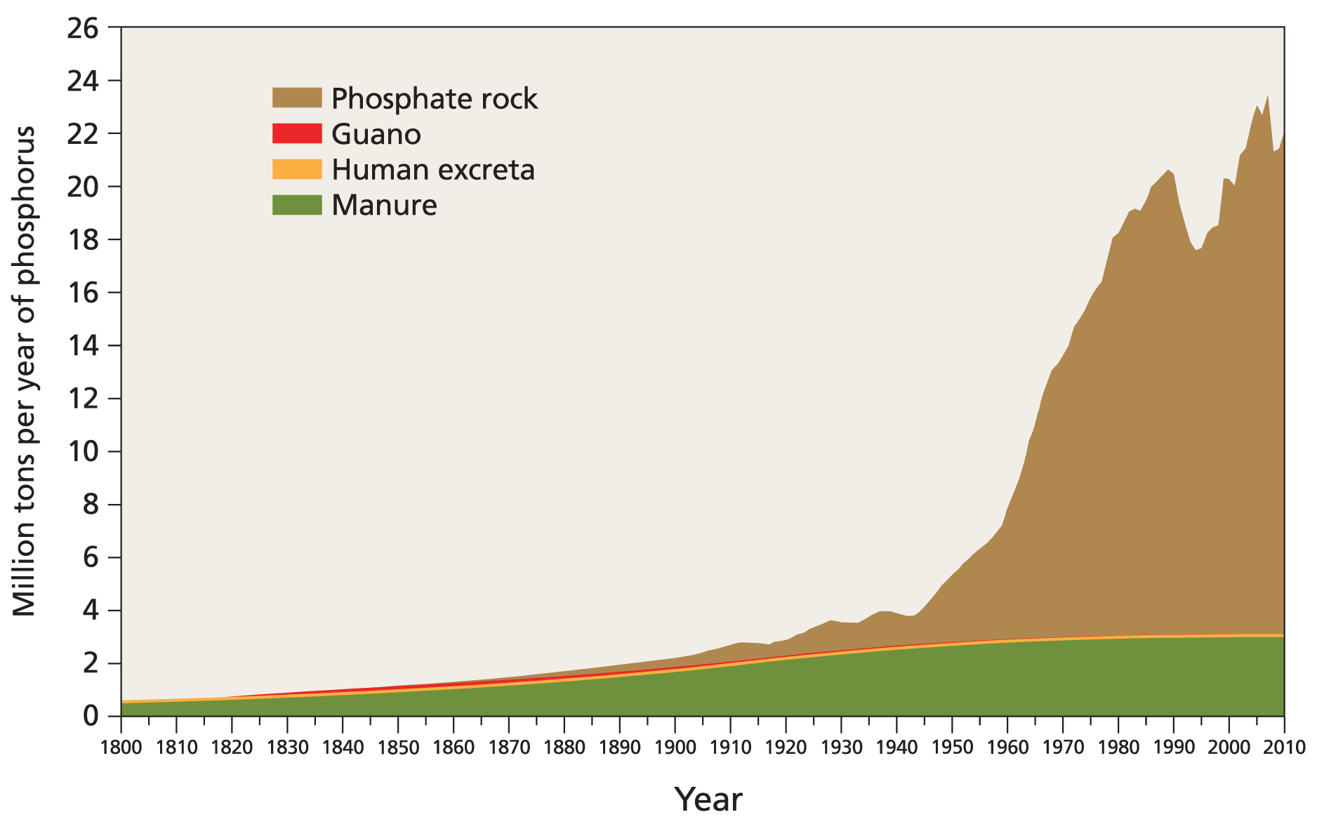
IGBP, 2011

Slide 12
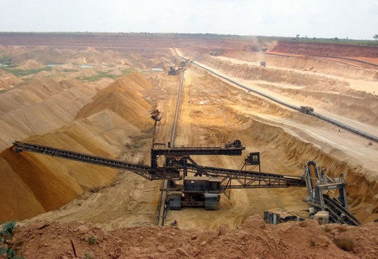
Florida, foszfát bánya. Forrás: Inhabitat.com

Slide 13
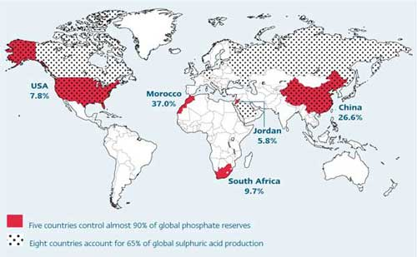
Forrás: Rosemarin et al. 2009

Slide 14
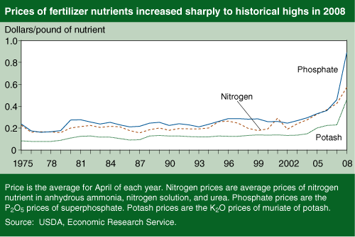

Slide 15
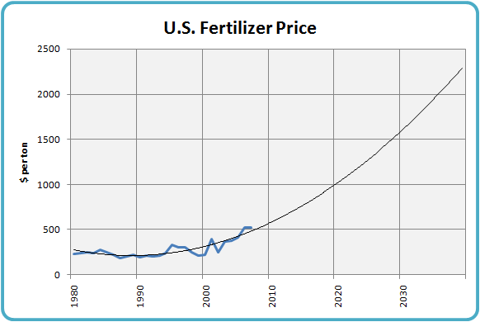

Slide 16
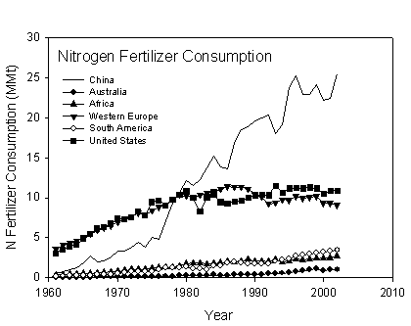
Hatfield &Prueger 2004

Slide 17
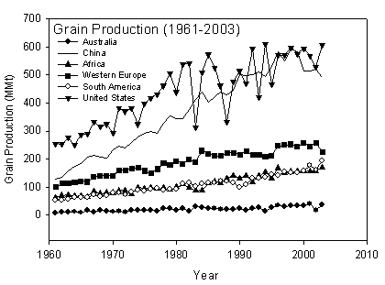
Hatfield &Prueger 2004

Slide 18
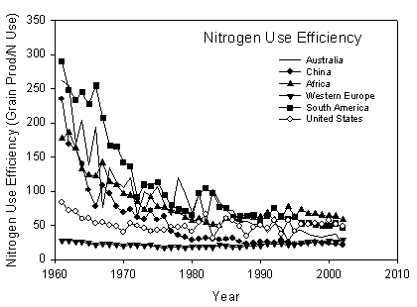
Hatfield &Prueger 2004

Slide 19
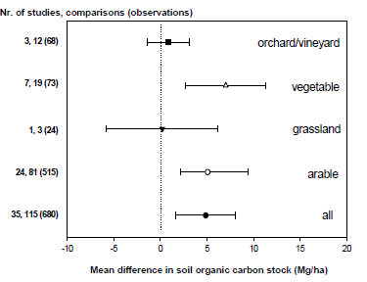
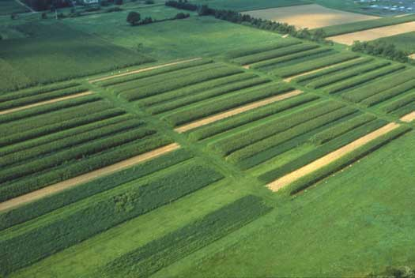
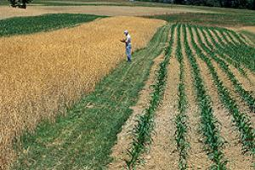
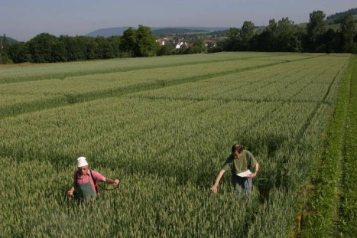
Több humusz = széndioxidtárolás a bioföldeken
74 tartamkísérlet világszerte
Gattinger et al. 2012

Slide 20
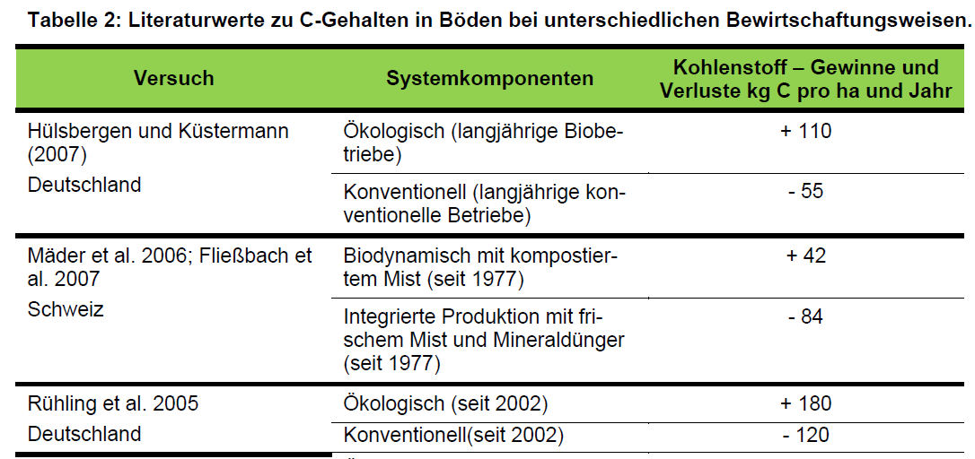
Talajok szén tartalma eltérő gazdálkodási módok alatt

Slide 21
Kísérleti eredmények
Az ökológiai művelésű talajok széndioxid tároló helyek: 0,2-0,3 %-al több széndioxidot egyenérték szenet tartalmaznak, mint a konvencionális művelésű talajok. Ez kb. 9-14 t szén/hektár többletet jelent.
Hülsbergen és Küstermann (2008) kutatása szerint az ökológiai szántóföldi művelés során átlagosan 400 kg CO₂/ha/év kötődik meg a humuszban. A konvencionális gazdálkodás során ezzel szemben 202 kg CO₂/ha/év szabadul föl a humuszlebomlás miatt.
A svájci DOK-tartamkísérlet azt mutatja, hogy a konvencionálishoz képest az ökológiai mezőgazdaságban 12-15 %-al több szén kötődik a talajban (Mäder et al. 2002, Fliessbach et al. 2007). Hektáronként és évente 575-700 kg CO₂eq kötődik meg a humuszképződéssel.

Slide 22
DOK kísérlet, 38 év

Slide 23
Erőforrás-használati hatékonyság
(DOK kísérlet, 28 év)
Paraméter | Egység | Bio | Integrált | Bio az IP %-ában
Tápanyag bevitel | kg N_{total} ha⁻¹ yr⁻¹ | 101 | 157 | 64 %
 | kg N_{min} ha⁻¹ yr⁻¹ | 34 | 112 | 30 %
 | kg P ha⁻¹ yr⁻¹ | 25 | 40 | 62 %
 | kg K ha⁻¹ yr⁻¹ | 162 | 254 | 64 %
Növényvédőszerhaszn. | kg ha⁻¹ yr⁻¹ | 1.5 | 42 | 4 %
Üzemanyag használat | L ha⁻¹ yr⁻¹ | 808 | 924 | 87 %
Összes terméshozam a 28 évre | % | 83 | 100 | 83 %
Talaj mikrobiális biomassza „output“ | tonna ha⁻¹ | 40 | 24 | 167 %
Mäder, Fliessbach, Niggli (2002), Science 296
Notes:
23

Slide 24
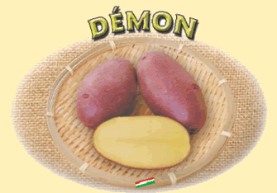
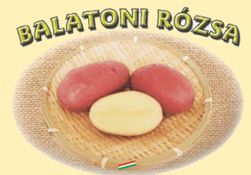
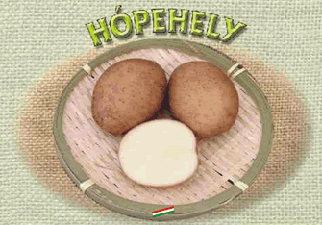
Fajtaválasztás, ellenálló fajták: a kevés külső erőforrásra szoruló fajták kifejlesztése

Slide 25
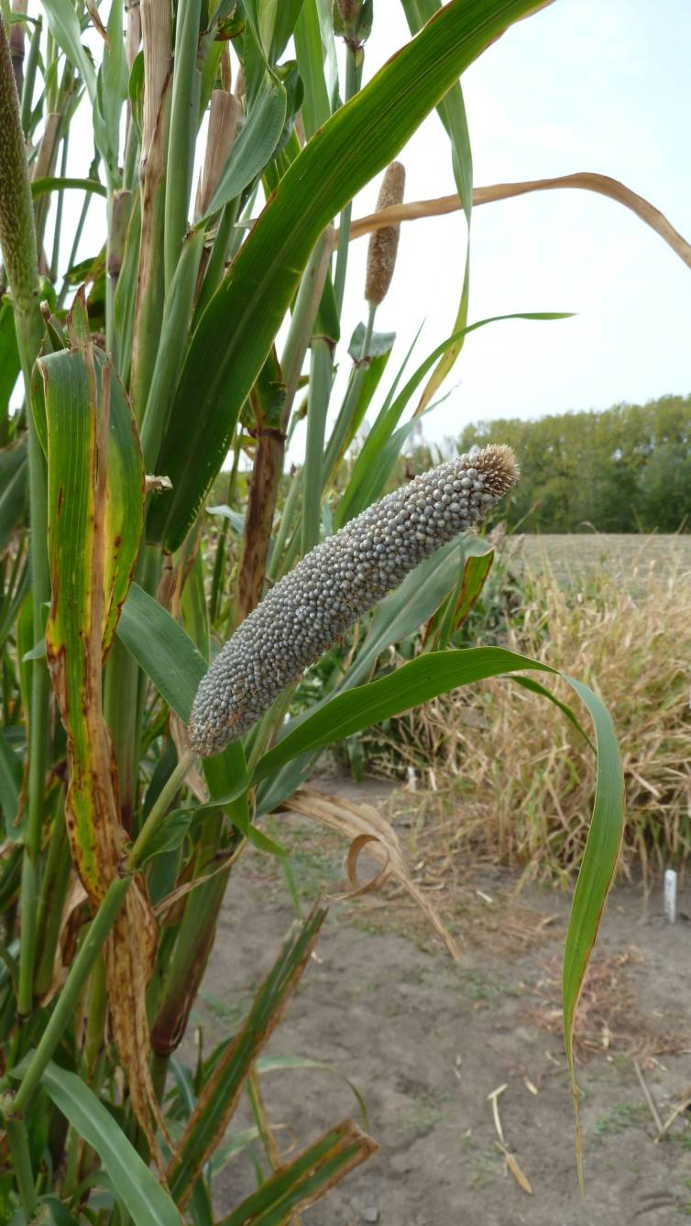
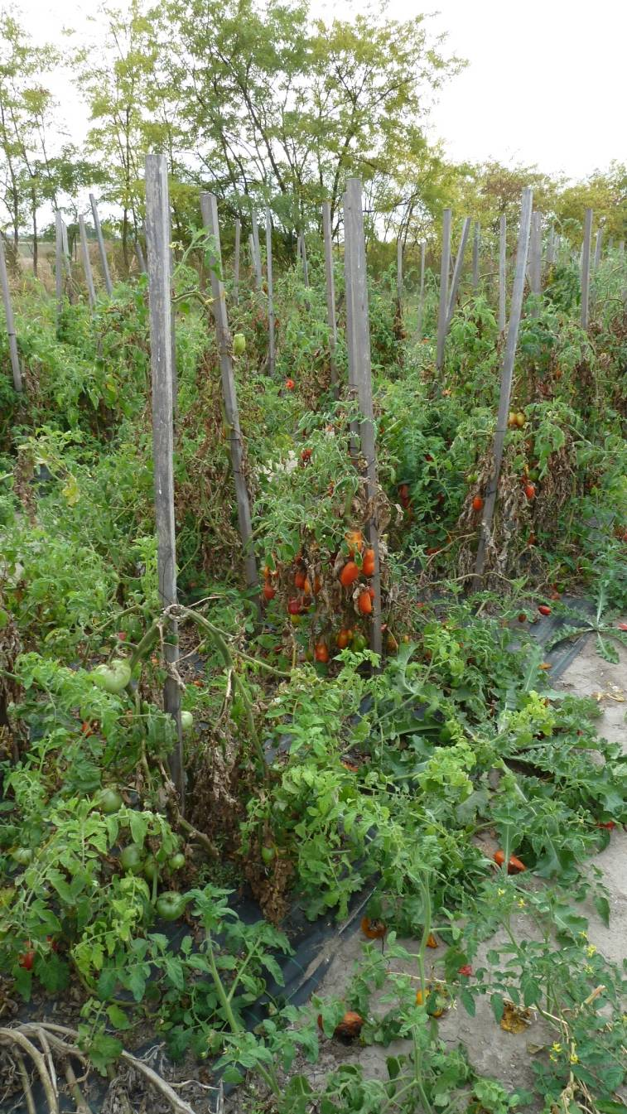
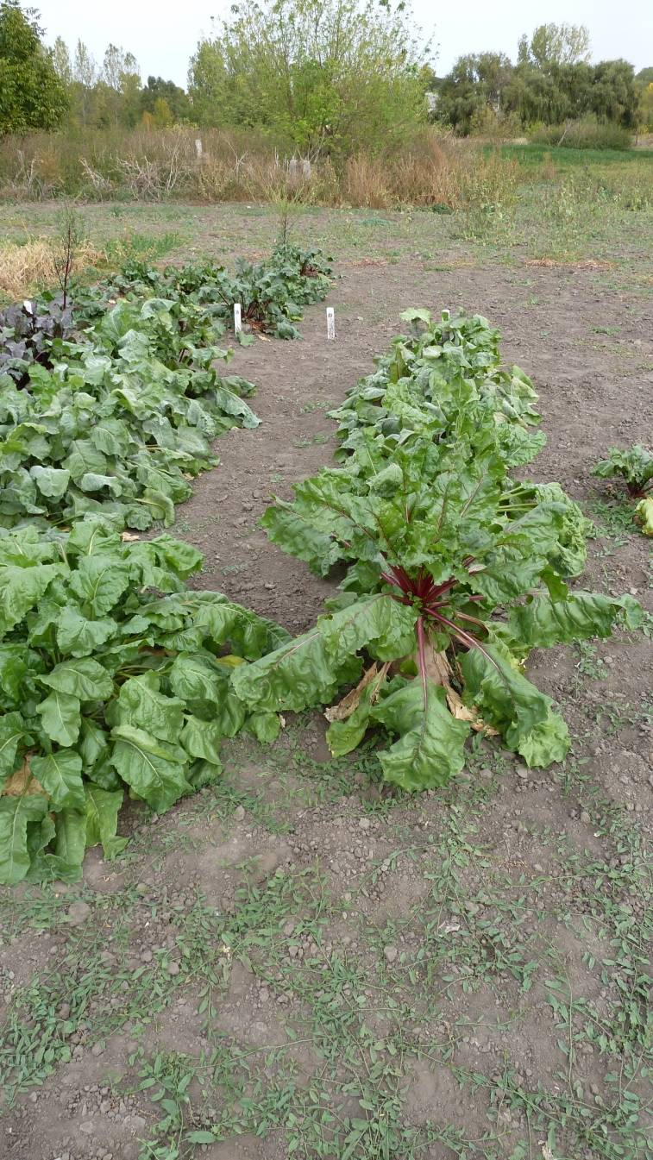
Fajtaválasztás, tájfajták: hazai genetikai sokféleség megőrzése
Nemtudomka szilva, nagydobosi sütőtök, milotai dió, dévaványai holdbab, pónyik alma…

Slide 26
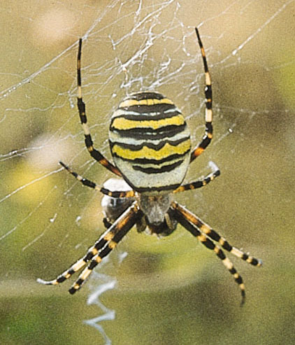
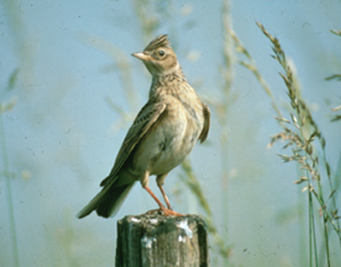
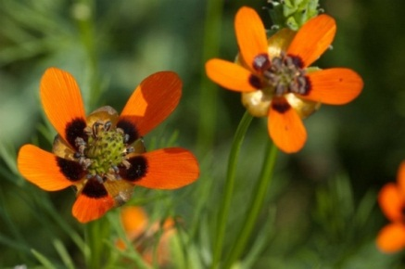
Az ökológia gazdálkodás hatása a biodiverzitásra (> 200 tudományos publikáció alapján)
30 %-al magasabb fajgazdagság és 50 %-al magasabb ízeltlábú egyedszám (rovarok, pókok, bogarak…) a bioterületeken, főként ragadozók és paraziták.
A bio kedvez a beporzóknak: a házi méheknek, vadméheknek, pillangóknak, poszméheknek, más rovaroknak és denevéreknek.
Talaj: giliszták, talajlakó rovarok, baktériumok, gombák és mykorrhizák száma jelentősen emelkedett.
Madarak: Jelentősen több természetes költőhely, magasabb populációsűrűség és több sikeres fióka felnevelés.
Magasabb változatosság a szántók szegély-növényzetében.
Hole et al., 2005; Niggli, 2010
Notes:
FiBL
30.08.2012
www.fibl.org
26

Slide 27
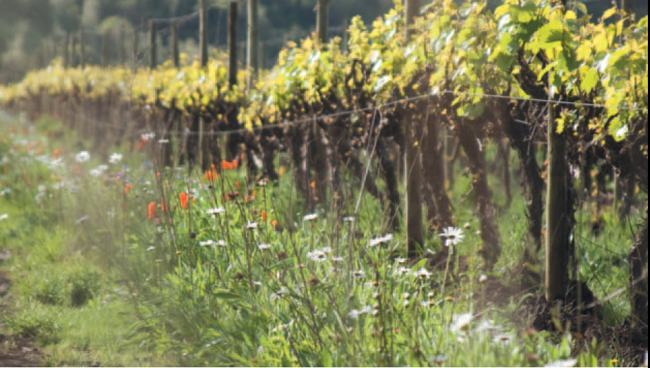
Szőlősorköz takarónövényzet

Slide 28
Mik a biogazdálkodás erősségei?
}
Ökológiai szempontból kiváló.
Magas hatékonyság (Low-Input-stratégia).
Nagyon óvatos a kockázatokkal szemben (új technológiák, ‘természetesség’, ‘nem ipari’).
‘Elővigyázatosság’ és megelőzés mint alapelvek.
Aktív gondolkodás az etikai és társadalmi kérdésekről (állatjólét, tanyasi gazdálkodás, munkakörülmények).
Átfogóbb, teljességre törekvő hozzáállás egy fenntartható mezőgazdaság és élelmezés megvalósításáért.
Példák
Notes:
Je commence mon referat avec une présentation du FiBL, je vous explique la Situation actuelle en Suisse, on vous presante le travail du fibl sur le sujet de la coexistence et ou nous avons nos point d’interrogation.x

Slide 29
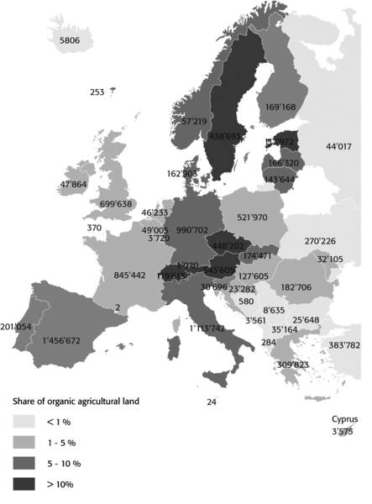
Az ellenőrzött ökológiai termesztésű területek Európában (2010)
2010-ben Európában összesen 10 millió ha ellenőrzött területen folytattak ökológiai gazdálkodást.
Az Európai Unió 5%-a állt ökológiai művelés alatt.
A világ teljes bioterületének kb. 25%-a Európában található.
Magyarországon mintegy 1500 ellenőrzött ökológiai gazdálkodó/kereskedő volt.
A mezőgazdasági területek 2,4%-a ökológiai.
FiBL/IFOAM Survey 2012, based on data from governments, the private organic sector and certifiers

Slide 30
Az ökológiai mezőgazdaság területe Mo.-on
Forrás: Biokontroll Hungaria, Hungaria Öko Garancia, Eurostat

Slide 31
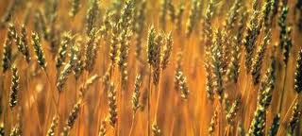
Hazai piaci szerkezet
A hazai ökológiai termény mintegy 85 %-a exportálásra kerül. Ennek többsége alacsony hozzáadott értékű alapanyag.
Az ORA, ECOZEPT, BioVista (2008) becslése szerint a hazai biotermék fogyasztásból az import termékek aránya mintegy 90 % és ezek elsősorban feldolgozott termékek.
Frühwald, F. [2012]: The Place of Organic Farming and Organic Products in the Media and Trade. Proceedings of the conference „The Hungarian Situation of Organic Agriculture – Trends and Breakout Points” Gödöllő, February 2nd, 2012.
ORA, ECOZEPT, BioVista (2008), quoted in: European Commission Directorate-General for Agriculture and Rural Development [2010]: An analysis of the EU organic sector, Brussels. p53.

Slide 32
Notes:
Nemzetközi színvonalú, az ökológiai mezőgazdaságot és élelmiszeripart kutató és fejlesztő intézmény - az Ökológiai Mezőgazdasági Kutatóintézetet (ÖMKI) - létrehozása és működésének megalapozása Magyarországon.

Slide 33
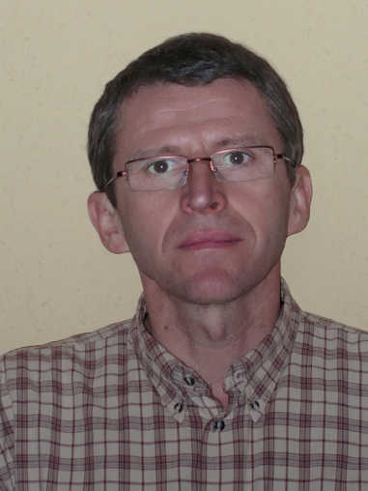
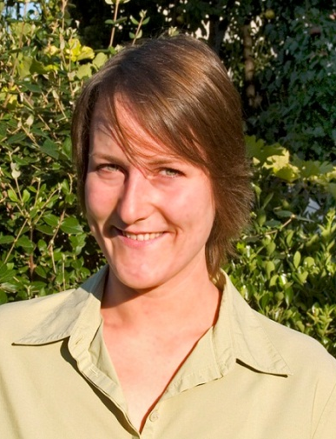
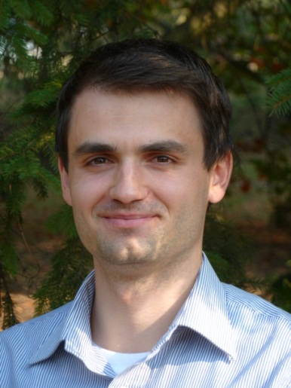
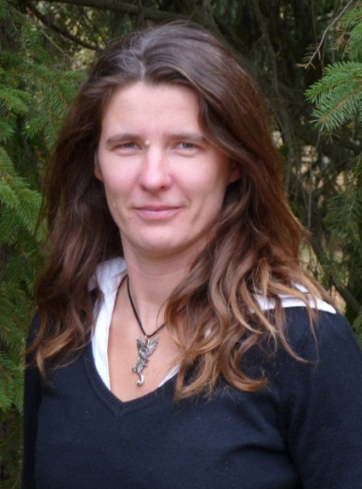
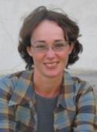
Földi Mihály Tarnai Mária Dezsény Zoltán Papp Orsolya Dr. Illyés Eszter
- ökológiai szántóföldi kísérlet-hálózat gyakorlati tanácsadás és ismeretterjesztés
- szakoktatás, képzés, továbbképzés;
PhD kutatás
CSA rendszerek
Kímélő talajművelés
-Gyepmagkeveré-kek tesztelés
- Hazai előállítása
rendezvény szervezés
pályázatírás
kapcsolattartás
PhD program
Gazdasági kutatás
- ökológiai zöldség- és gyümölcstermesztési kísérlet-hálózat
- gyakorlati tanácsadás és ismeretterjesztés
- szakoktatás, képzés, továbbképzés;

Slide 34
Dr. Drexler Dóra
dora.drexler@biokutatas.hu
H-1033 Budapest, Miklós tér 1. (Selyemgombolyító)
+36 20 346 91 20
www.biokutatas.hu
Köszönöm szépen a figyelmet!

